Slide 1










Bài 83: iêng – yêng - iêc

Slide 2

KHỞI ĐỘNG

Slide 3


lặng lẽ
giá đỗ
leng keng
kì đà
xe téc
giỏ cá
xà beng
bờ kè
gõ kẻng

Slide 4

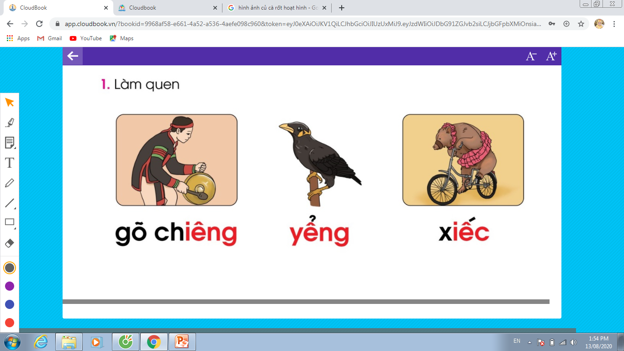
1: Làm quen
iêng
iê
ng
i – ê – ngờ - iêng
gõ chiêng
chiêng
ch
iêng
chờ - iêng - chiêng

Slide 5
1: Làm quen
yêng
yê
ng
y – ê – ngờ - yêng
yểng
yểng
yê
ng
yêng – hỏi – yểng

Slide 6
1: Làm quen
iêng
iê
ng
i – ê – ngờ - iêng
gõ chiêng
chiêng
ch
iêng
chờ - iêng - chiêng

Slide 7
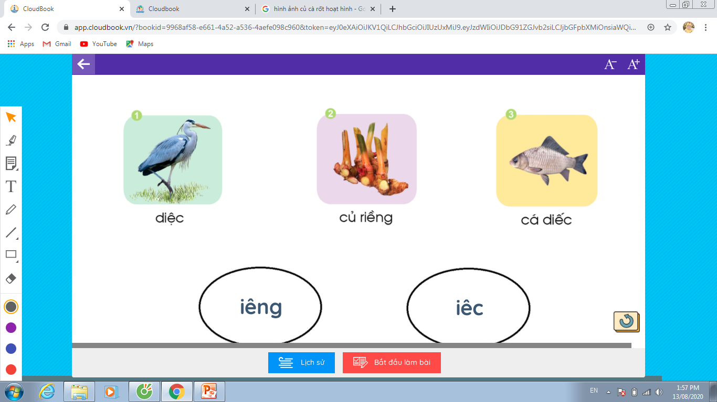
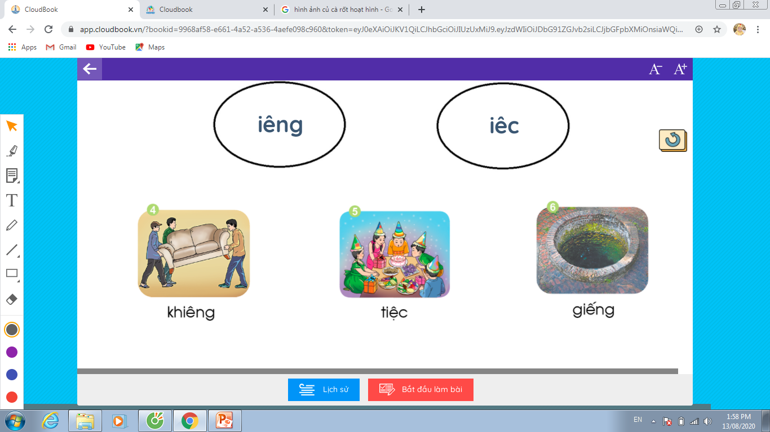
2: Tiếng nào có vần iêng? Tiếng nào có vần iêc?
củ riềngv
cá diếcv
diệcv
iêng
iêc
khiêng
tiệcv
giếngv

Slide 8
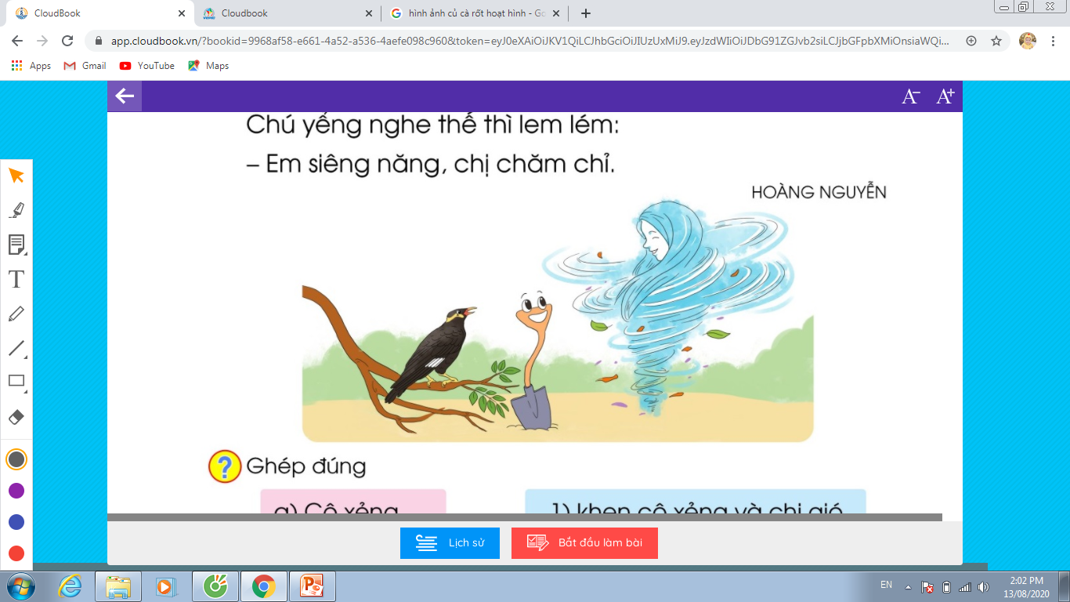
3. Tập đọc
Cô xẻng siêng năng
Cô xẻng làm việc rất siêng năng.
Có lần, chị gió hăm hở dọn đỡ cô. Chả
ngờ, gió làm rác văng khắp chốn. Chị
gió buồn lắm.
Nhìn chị gió ủ rũ. Cô xẻng nhẹ nhàng:
- Chị chớ buồn. Chị luôn giúp nhà
nhà mát mẻ mà.
Chú yểng nghe thế thì lem lém:
Em siêng năng. Chị chăm chỉ.
HOÀNG NGUYỄN

Slide 9

LUYỆN ĐỌC TỪ KHÓ
siêng năng
nhẹ nhàng
hăm hở
mát mẻ
khắp chốn
lem lém

Slide 10
3. Tập đọc
Cô xẻng siêng năng
Cô xẻng làm việc rất siêng năng.
Có lần, chị gió hăm hở dọn đỡ cô. Chả
ngờ, gió làm rác văng khắp chốn. Chị
gió buồn lắm.
Nhìn chị gió ủ rũ. Cô xẻng nhẹ nhàng:
- Chị chớ buồn. Chị luôn giúp nhà
nhà mát mẻ mà.
Chú yểng nghe thế thì lem lém:
Em siêng năng. Chị chăm chỉ.
HOÀNG NGUYỄN

Slide 11
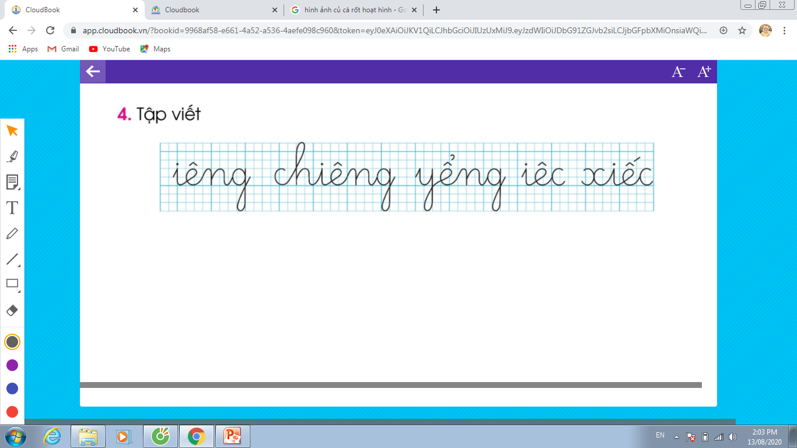
? Ghép đúng
a) Cô xẻng
1) khen cô xẻng và chị gió.
b) Chị gió
2) rất siêng năng.
c) Chú yểng
3) giúp nhà nhà mát mẻ.
4. Luyện viết

